Slide 1
Ağıllı davamiyyət sistemi

Slide 2
Ağıllı davamiyyət sistemi tam olaraq nədir?
Bu, müasir üz tanıma texnologiyasına əsaslanan proqram təminatıdır. Sistem, yüksək dəqiqlikli kameralar vasitəsilə insan simalarını skan edərək biometrik məlumatları emal edir və saniyələr ərzində şəxsin kimliyini müəyyənləşdirməyə imkan verir.
Bu vasitə ilə istifadəçilərin giriş-çıxış məlumatları avtomoatik olaraq qeydə alınır və idarəetmə panelində anlıq olaraq izlənilə bilir.

Slide 3
Biz bunu niyə edirik?
Biz bu sistemi tətbiq etməkdə əsas məqsədimiz, şagirdlərin dərsə iştirakının qeydiyyat prosesini tamamilə avtomatlaşdırmaq və bununla da məktəb heyətinin inzibati yükünü əhəmiyyətli dərəcədə azaltmaqdır.
Bu ağıllı proqram təminatı ilə məktəbiniz daha təhlükəsiz, müəllimlər isə daha az yüklənmiş olacaq! jurnal yazmaq üçün sərf olunan vaxt isə xeyli qısalır.

Slide 4
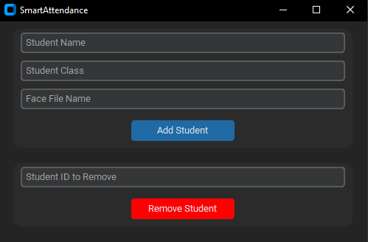
Asanlıq!
Bu, intuitiv interfeysə malik olub, istifadəçi dostu şəkildə dizayn edilmiş Qrafik İstifadəçi İnterfeysidir (GUI). Bu sistemin istifadəsi minimum təlimlə, hətta texniki bilikləri olmayanlar üçün də son dərəcə asandır.
İstifadə rahatlığı sayəsində sistem hər yaşda və hər texnoloji səviyyədə olan müəllimlər üçün əlçatan olur. Sadə interfeys dərs prosesini sürətləndirir və müəllimlərə daha çox vaxtı tədrisə ayırmaq imkanı yaradır.

Slide 5
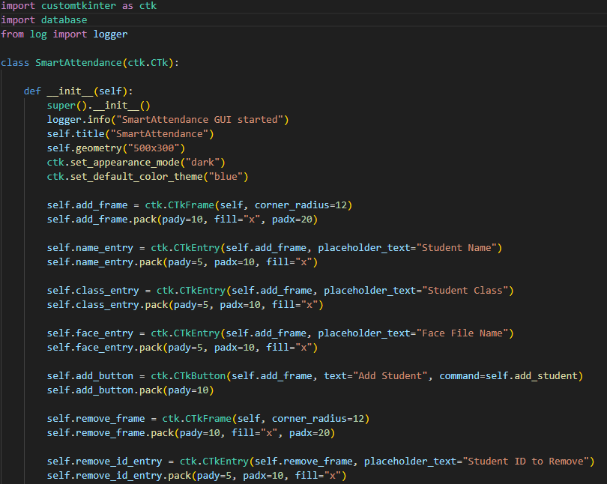
Sürət!
Ağıllı davamiyyət sistemi hər halda ənənəvi jurnaldan daha sürətli və daha dəqiqdir
TechStack
Proqram üçün əsasən Python dilindən istifadə olunub.
OpenCV-Python: Kamera və görüntü emalı üçün.
NumPy: Tanıma prosesi və hesablama əməliyyatları üçün.
DeepFace: Süni intellekt əsaslı üz tanıma və analiz üçün.
TensorFlow & Keras: GPU istifadə edərək sürətli dərin öyrənmə əməliyyatları üçün.
Playsound: Səs fayllarını oxutmaq üçün.
CustomTkinter: Modern və istifadəsi rahat istifadəçi interfeysi üçün.

Slide 6
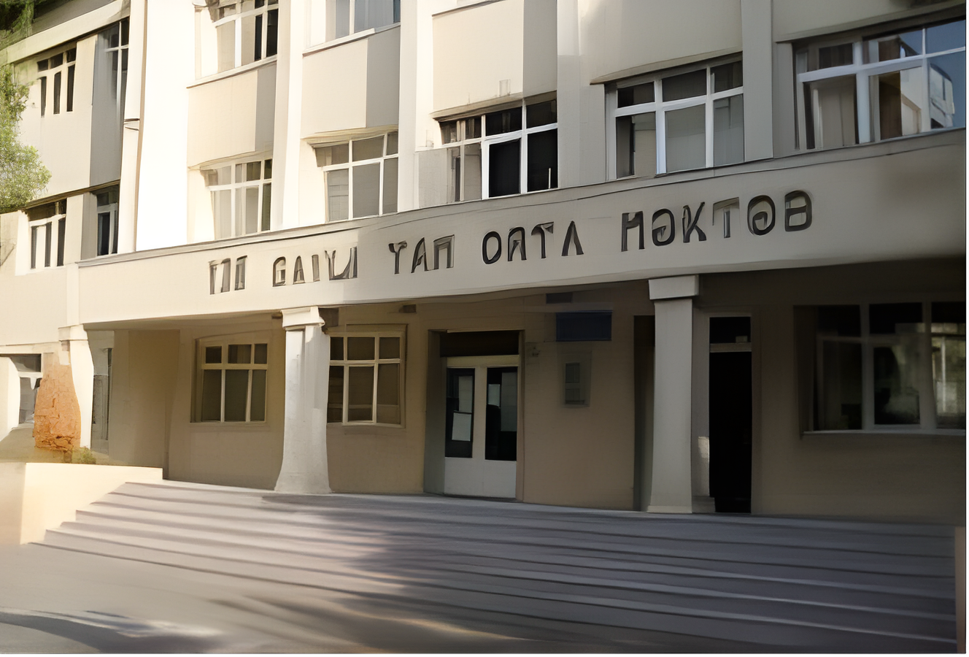
Təhlükəsizlik!
Sistem məktəbin təhlükəsizlik kameralarına inteqrasiya olunduqda, kameralar vasitəsilə məktəbə daxil olan və məktəbə gəlməyən bütün şagirdləri avtomatik şəkildə tanıyır. Tanıma prosesi süni intellekt əsaslı üz tanıma texnologiyası ilə həyata keçirilir və bu sistem insan səhvinə yol vermədən 100% dəqiqliklə işləyir. Hər günün sonunda sistem bu məlumatları analiz edərək, kimlərin məktəbə gəldiyini, kimlərin gəlmədiyini və gəliş saatlarını qeyd edir. Toplanmış bütün məlumatlar avtomatik şəkildə Excel faylı formatında hazırlanır və məktəb direktorunun kompüterinə ötürülür. Direktor bu faylı açaraq, hər bir şagirdin davamiyyətini rahatlıqla izləyə, gün, həftə və ya ay üzrə hesabatlar əldə edə bilər.

Slide 7
Slaydın sonu

